Slide 1
OASIS-OKAPI
pour la gestion des ouvrages et des ouvrages d’art
Septembre 2019

Slide 2
Recenser les ouvrages
À partir des fichiers existants
À partir des saisies directes avec OASIS-WEB et OKAPI

Slide 3
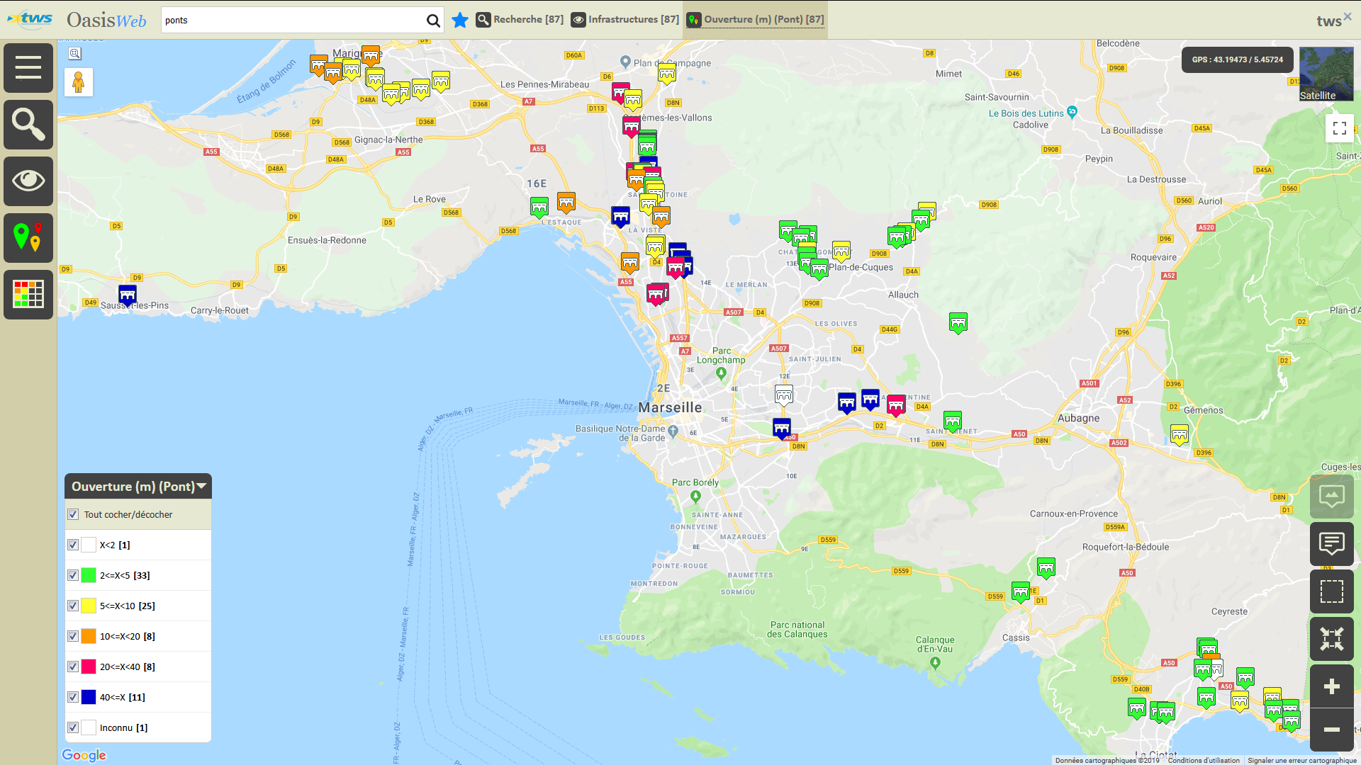

Slide 4
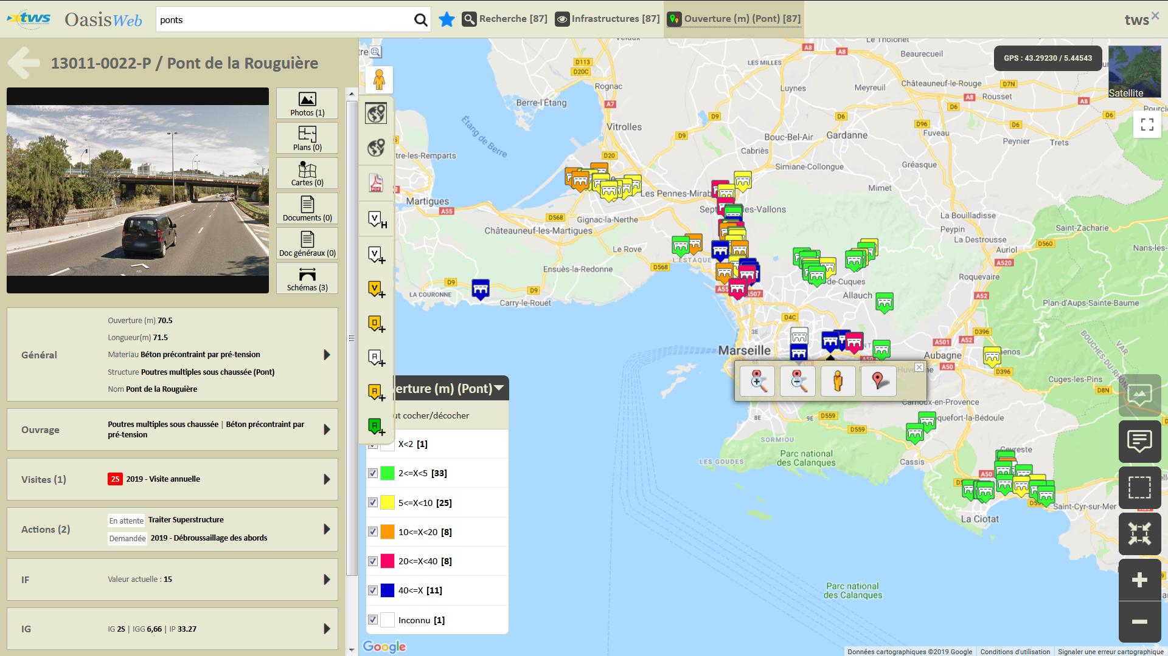

Slide 5
Décrire les ouvrages
et leurs éléments

Slide 6
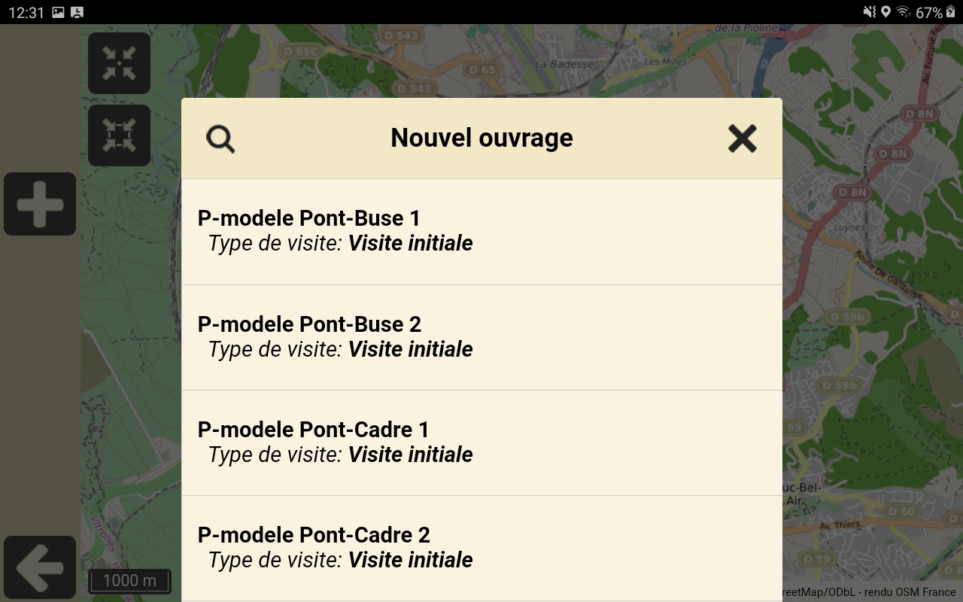

Slide 7
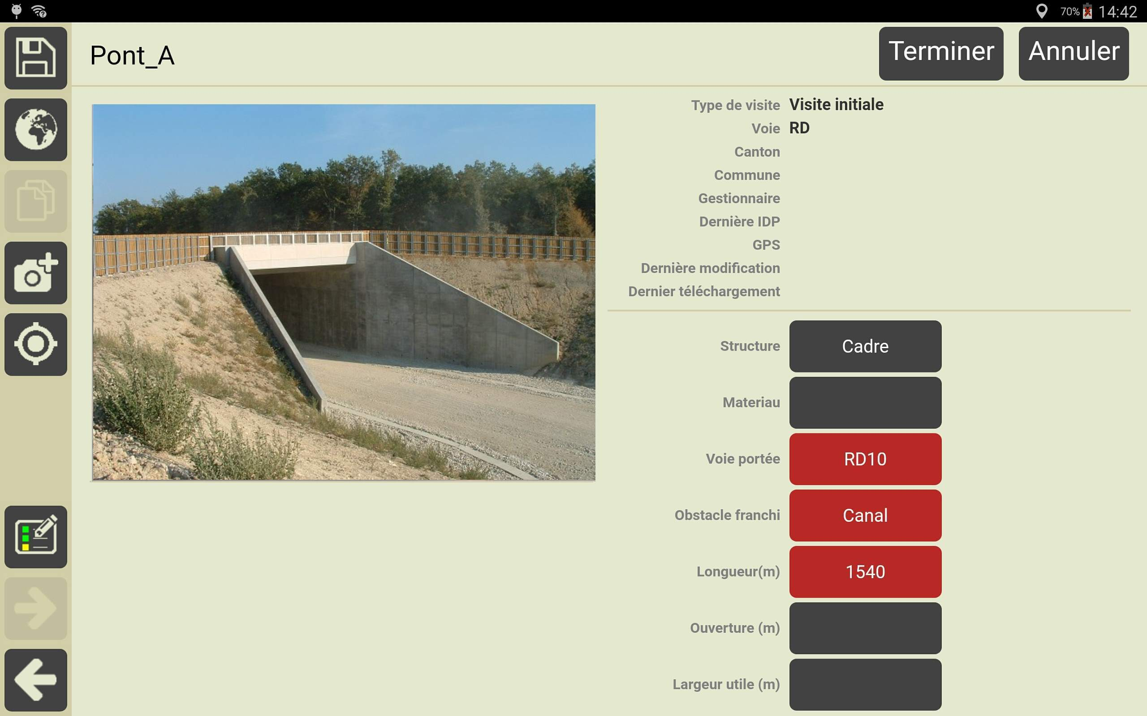

Slide 8
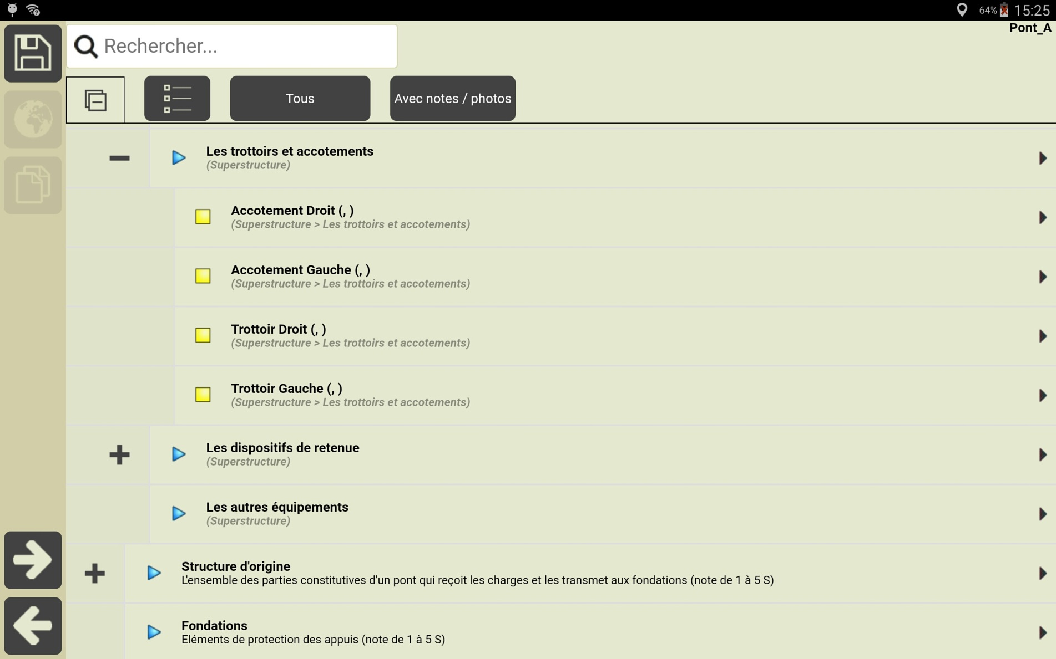

Slide 9
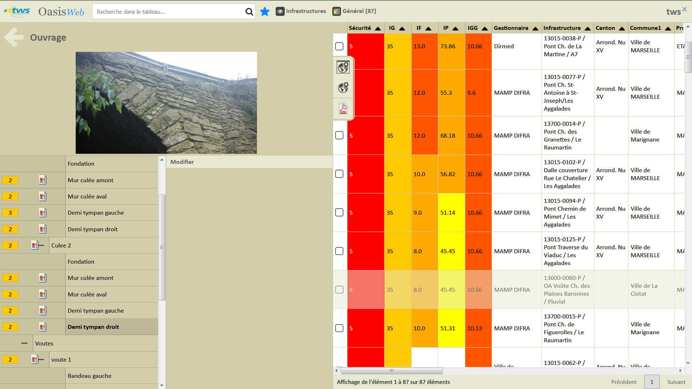

Slide 10
Formaliser les visites
Visites de suivi
Visites de recensement

Slide 11
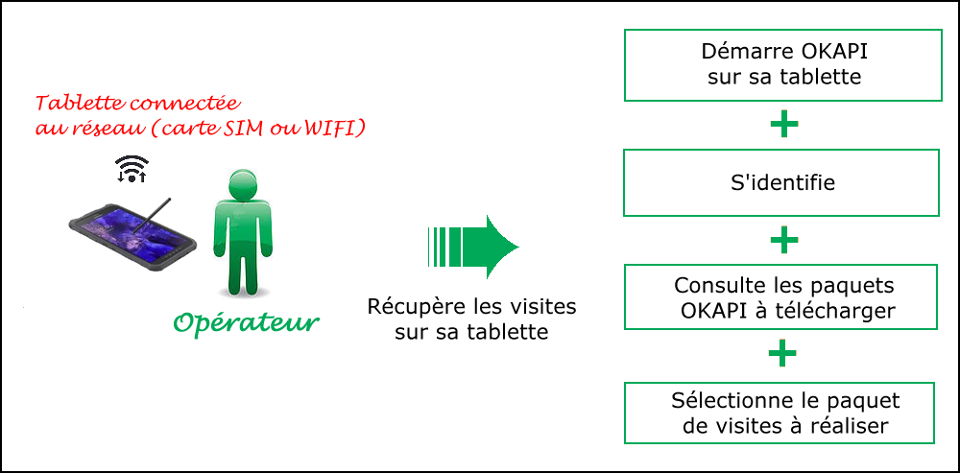
Récupérer les visites à réaliser

Slide 12
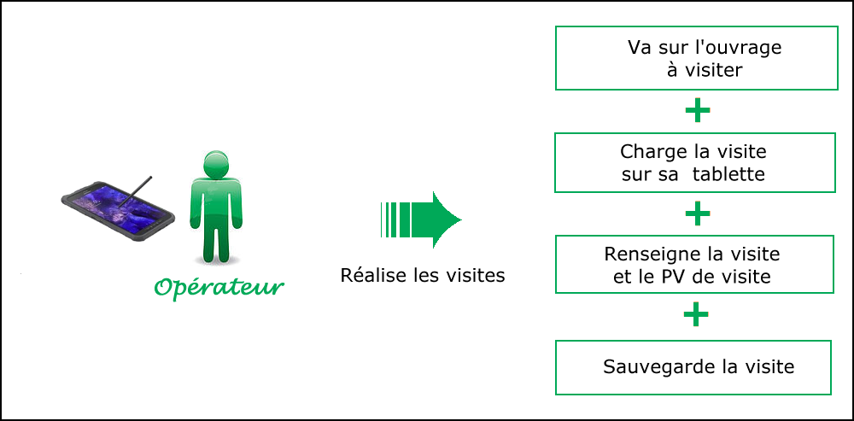
Réaliser les visites avec la tablette

Slide 13
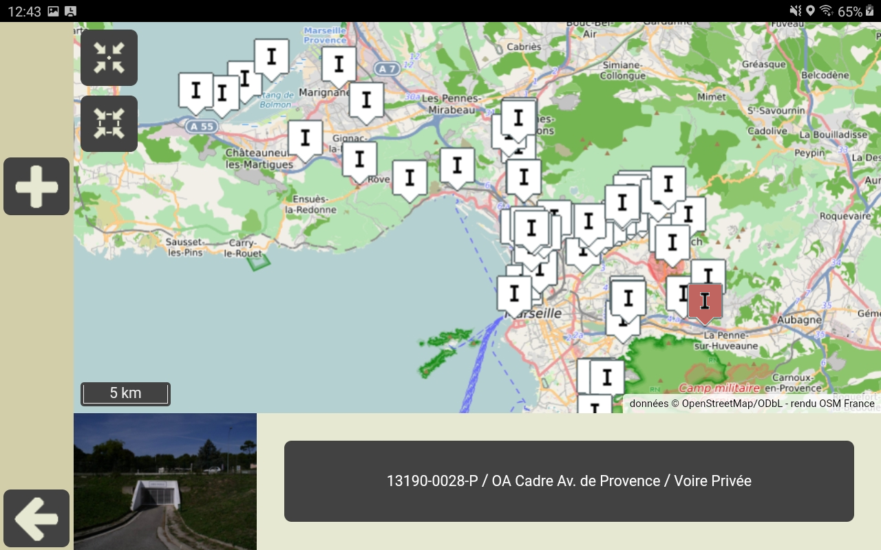

Slide 14
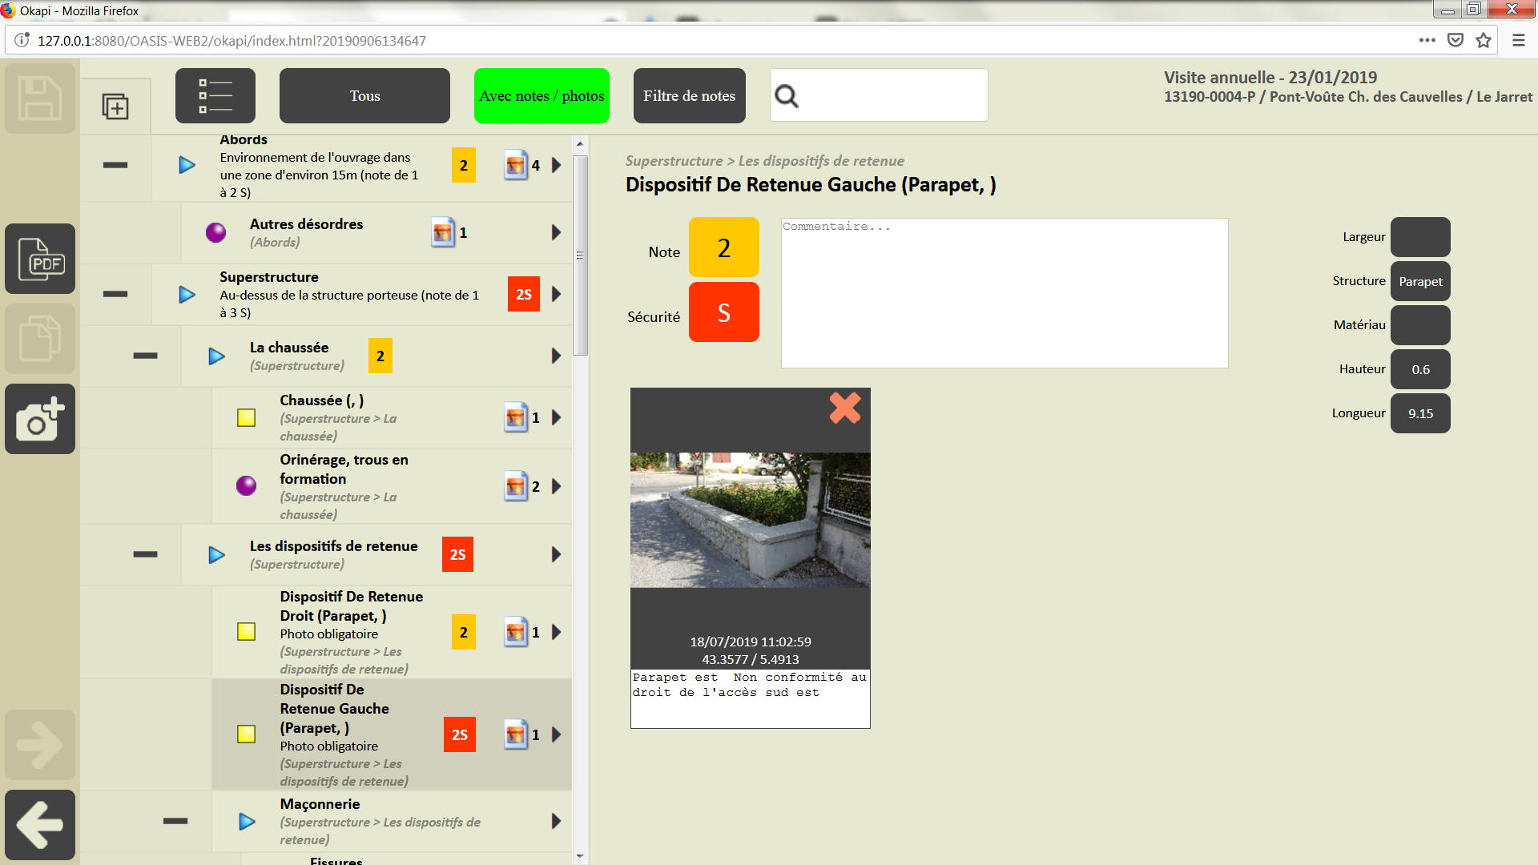

Slide 15
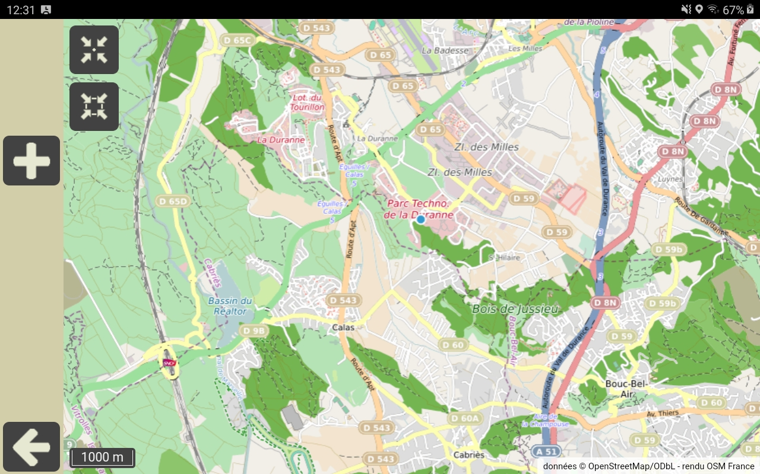

Slide 17
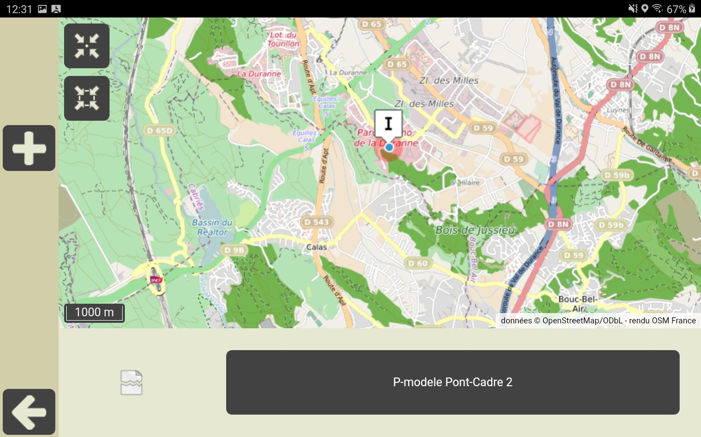

Slide 18
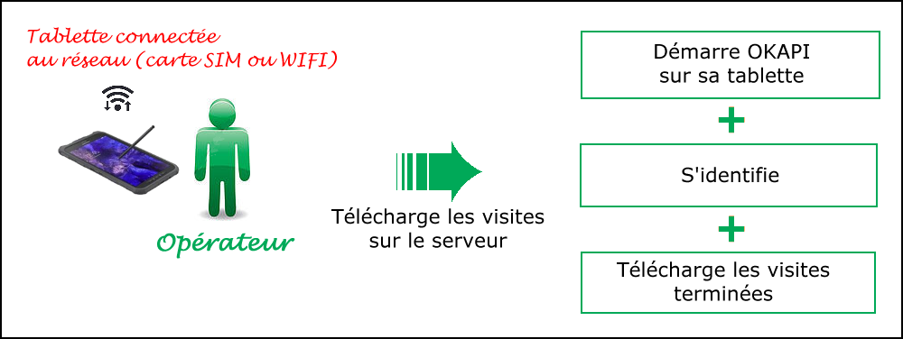
Transmettre les visites réalisées sur OASIS

Slide 19
Capitaliser les photos
Prises sur le terrain avec la tablette

Slide 20
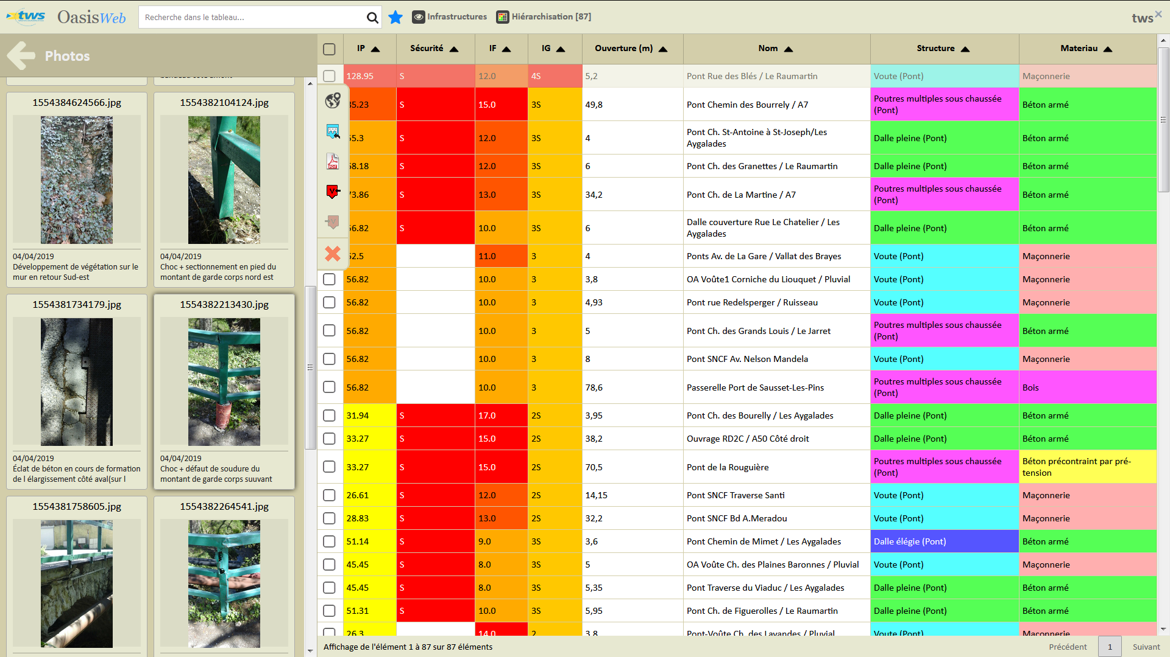

Slide 21
Hiérarchiser les ouvrages
Avec la méthode VAQOA2 ou IQOA

Slide 22
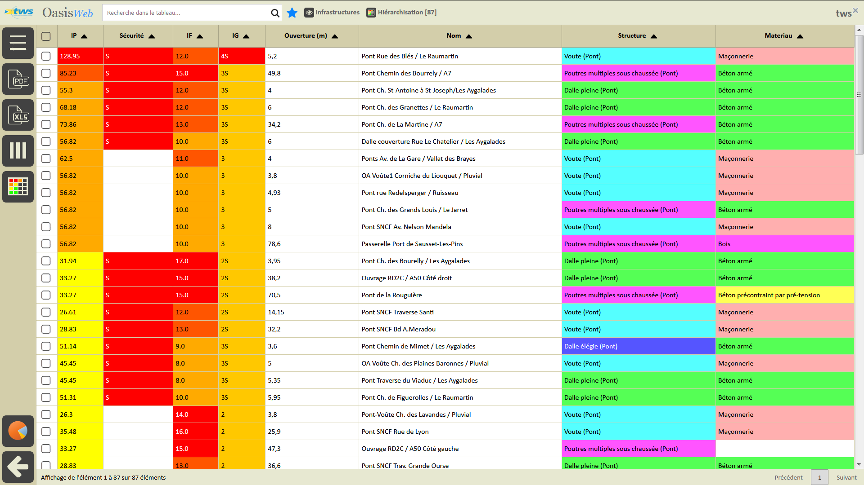

Slide 23
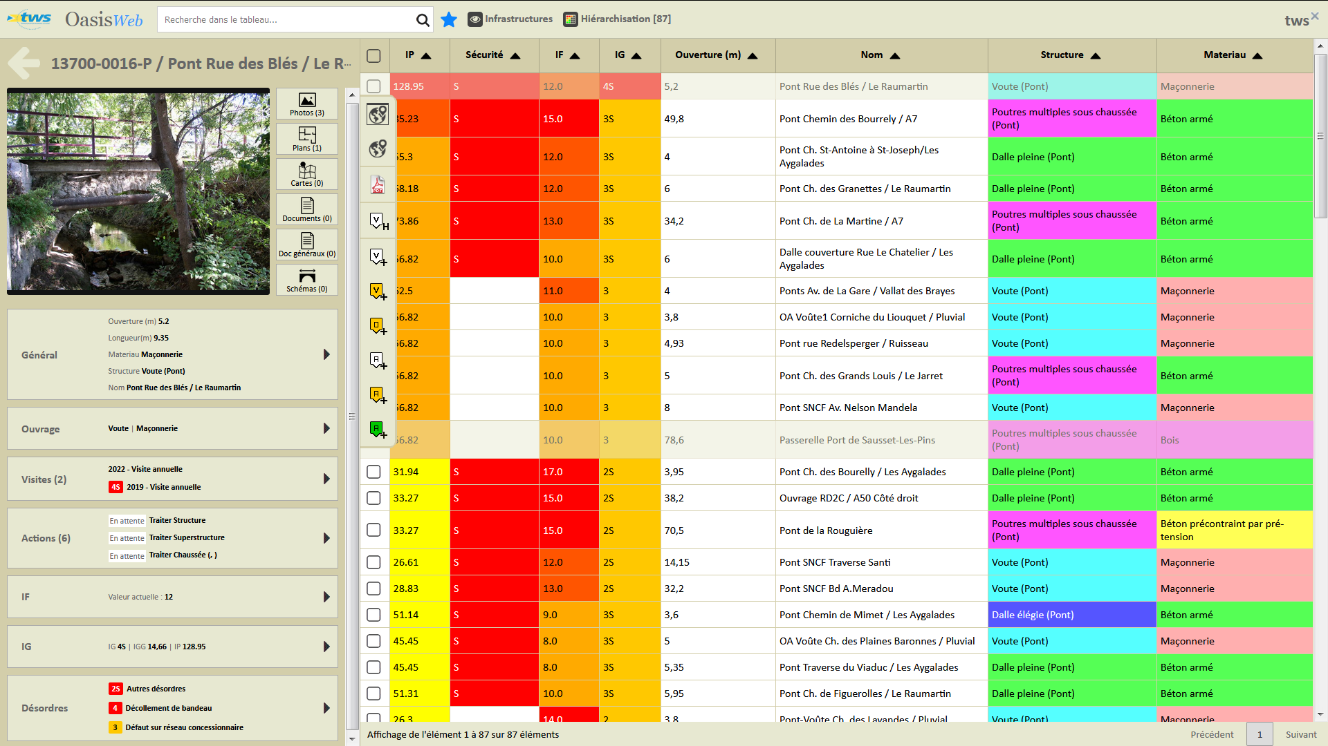

Slide 24
Les actions de maintenance
Les identifier et les hiérarchiser

Slide 25
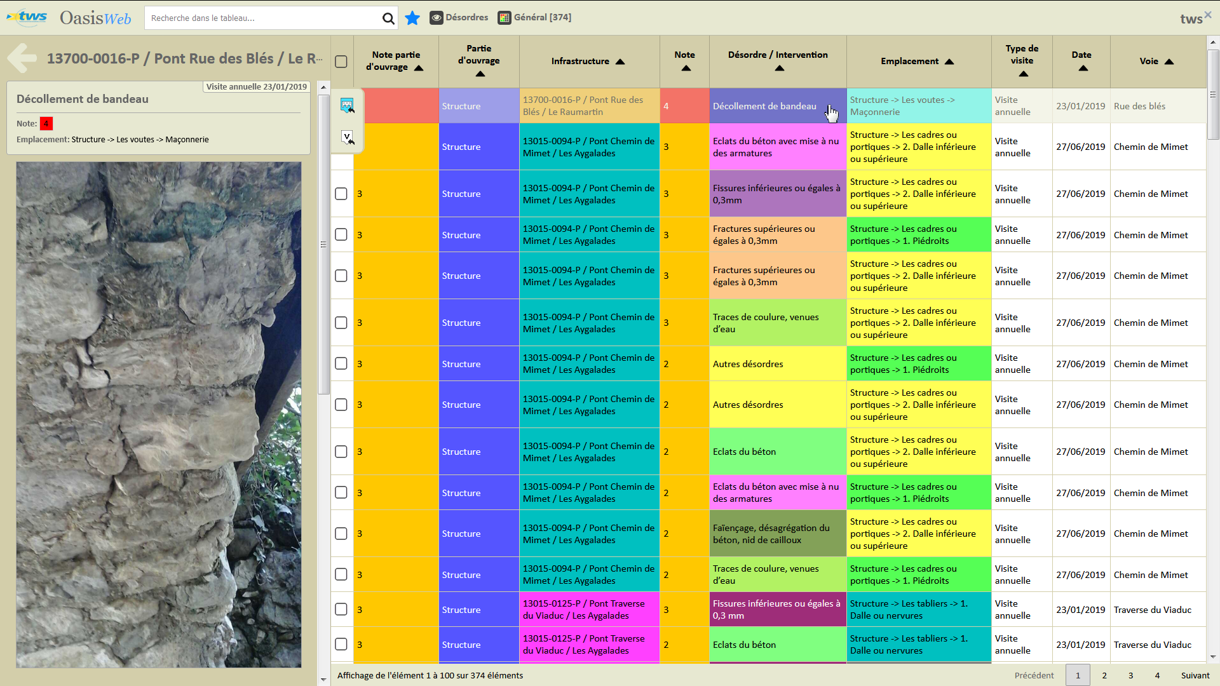

Slide 26
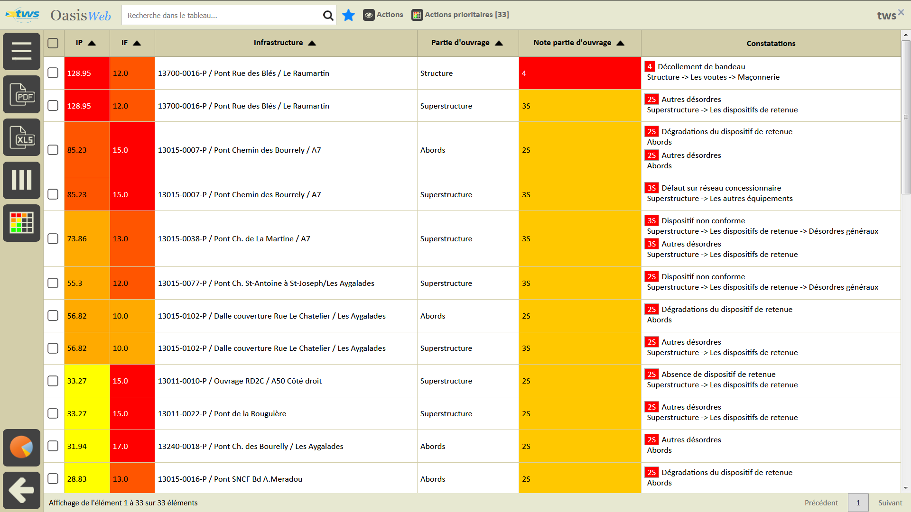

Slide 27
